Slide 1
Puttebon
Infosessie CCV Connect
dinsdag 15 september 2026

Slide 2
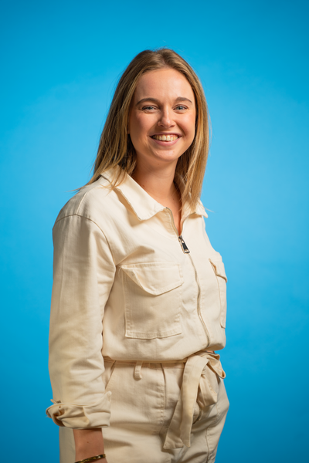
Even voorstellen
Lore Mahieu
Service Delivery Manager
CCV Connect

Slide 3


Puttebon
Fysieke bon (bankpasformaat) met QR-code en kaartnummer
Eco-board
Geldigheid: 1 jaar
Waarde: tussen €5 en €150
Waar te koop: onthaal gemeentehuis en bib (tijdens de openingsuren)

Slide 4
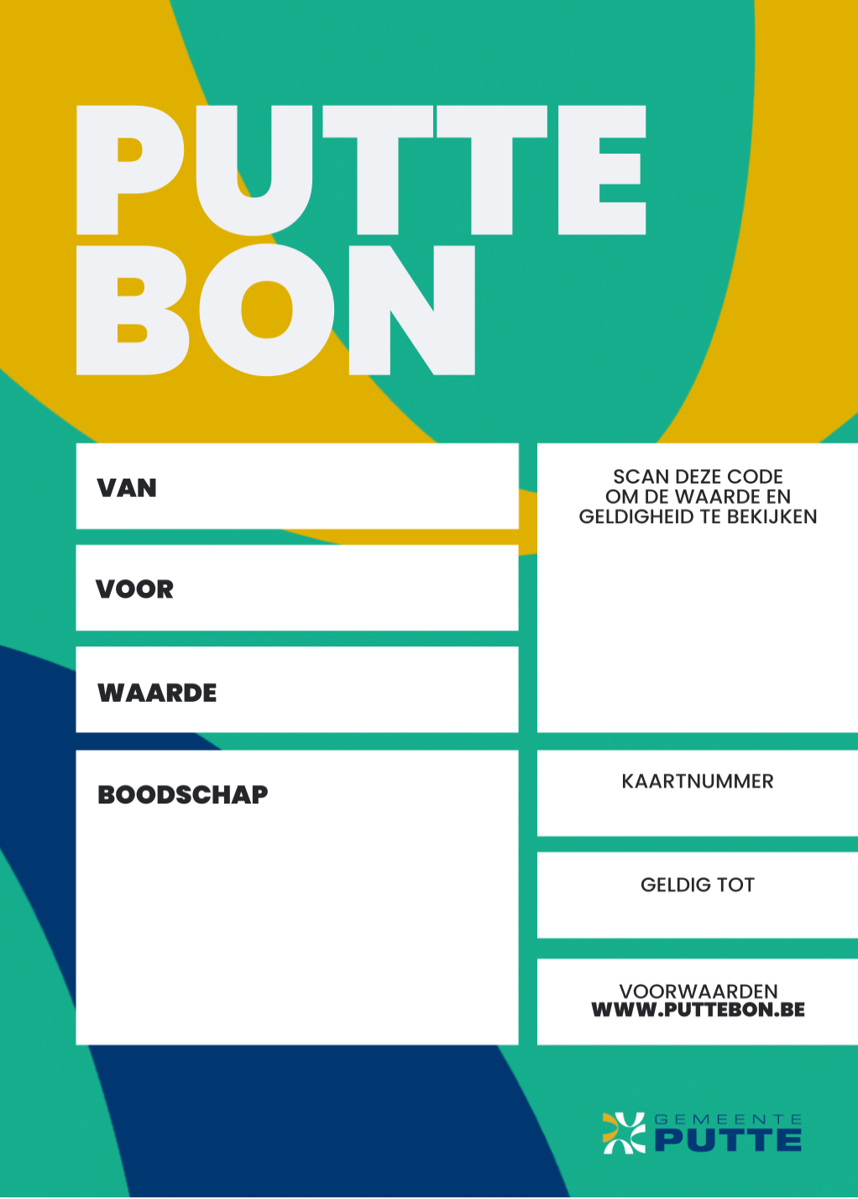
Digitale cadeaubon
Bonnen kunnen online aangekocht worden via een webshop
Waardes: €5, €10, €20 en €50
Mogelijkheid om te personaliseren
Besteller ontvangt de cadeaubon in PDF-formaat via mail
Bon kan geprint of bewaard worden op smartphone

Slide 5
Voordelen
Partieel afwaarderen is mogelijk
  Eenzelfde bon kan bij verschillende deelnemende ondernemers gebruikt worden. Of meerdere keren bij dezelfde deelnemende handelaar
2 manieren om de bon te ontwaarden
  CCV Connect app – via smartphone of tablet
  CCV Connect backoffice – via laptop of PC
Snelle, efficiënte en automatische uitbetaling, waarbij er geen handelingen of acties langs jullie kant verwacht worden
  Jullie kunnen de uitbetalingen raadplegen via de Connect backoffice

Slide 6
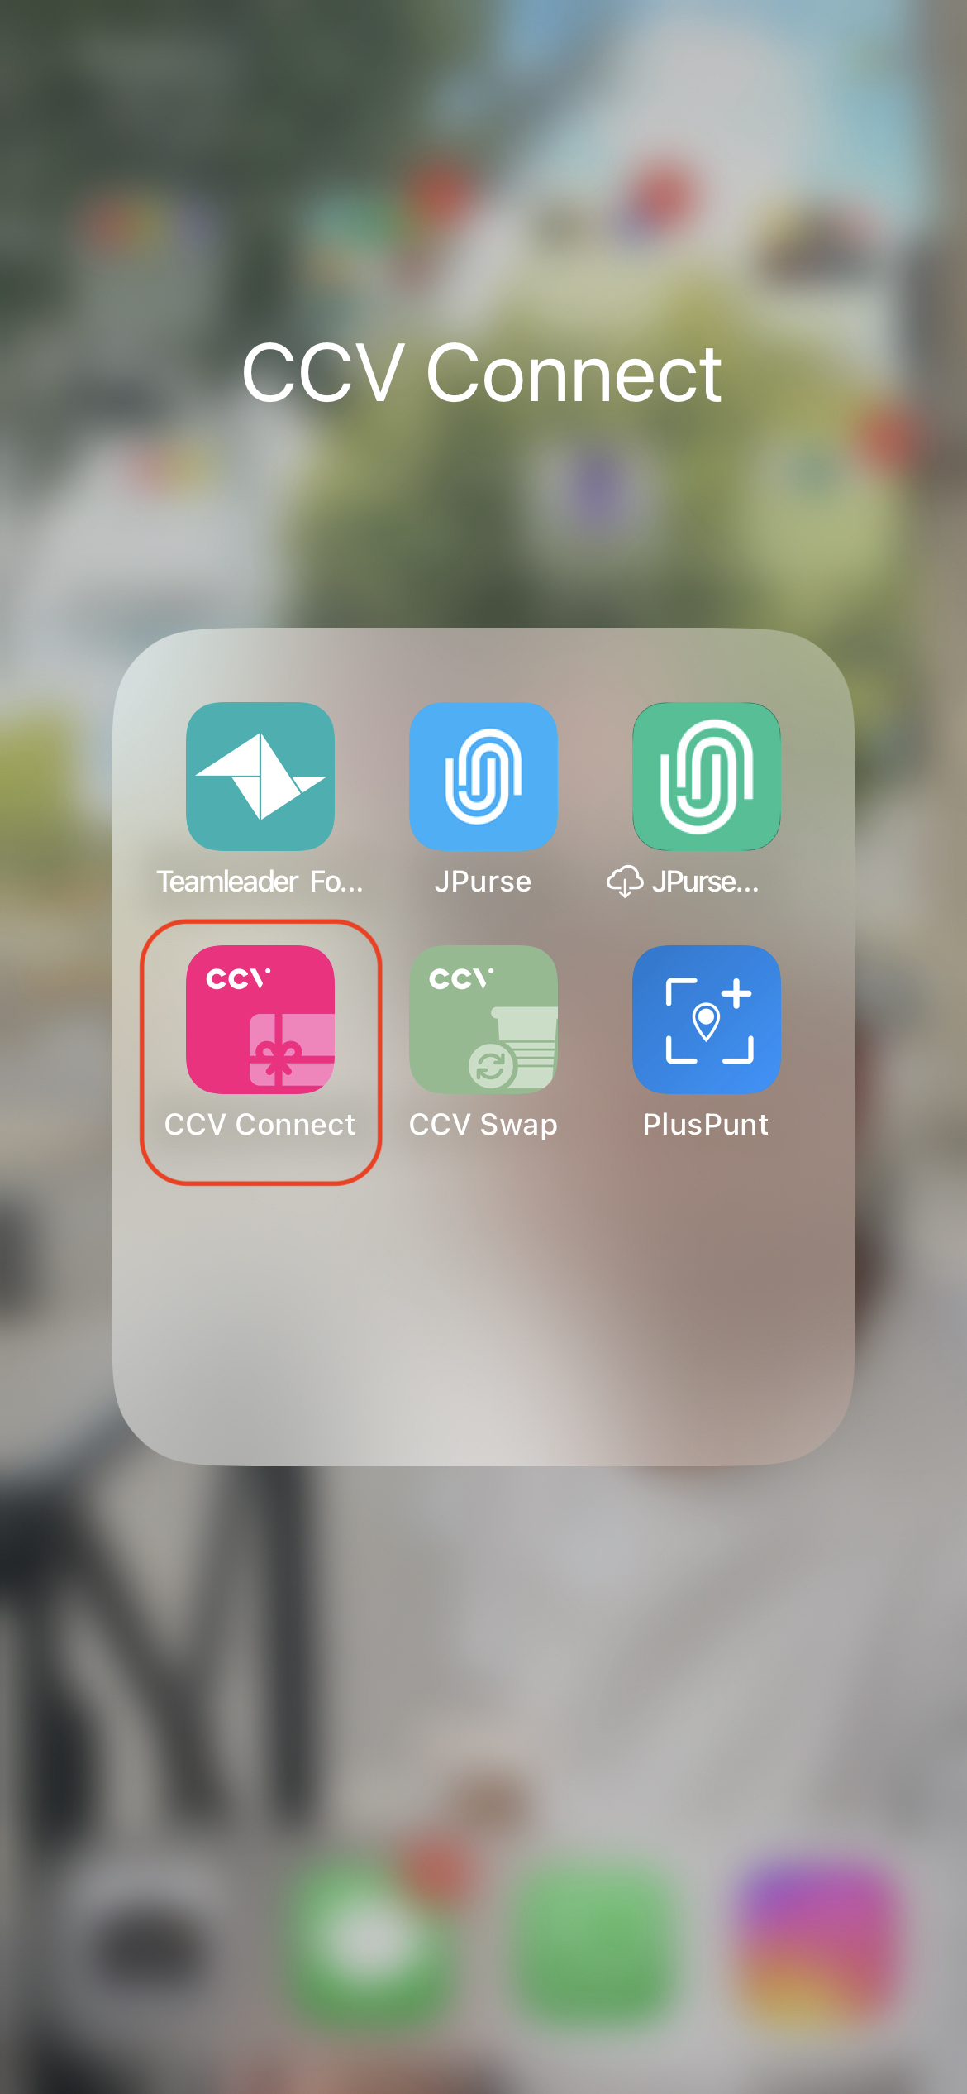
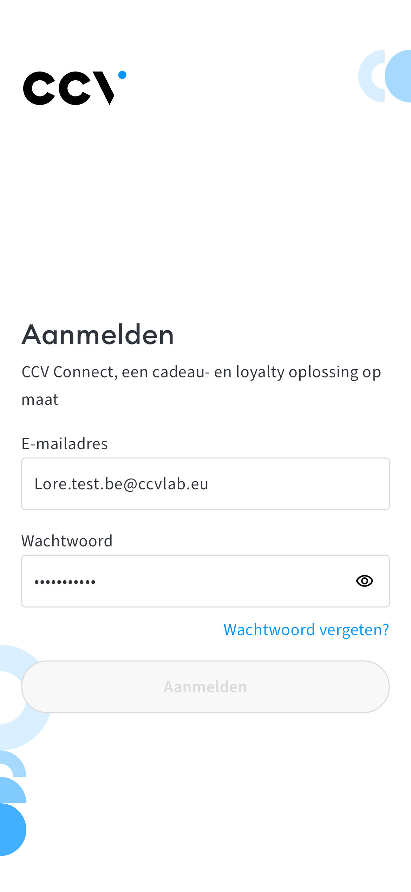

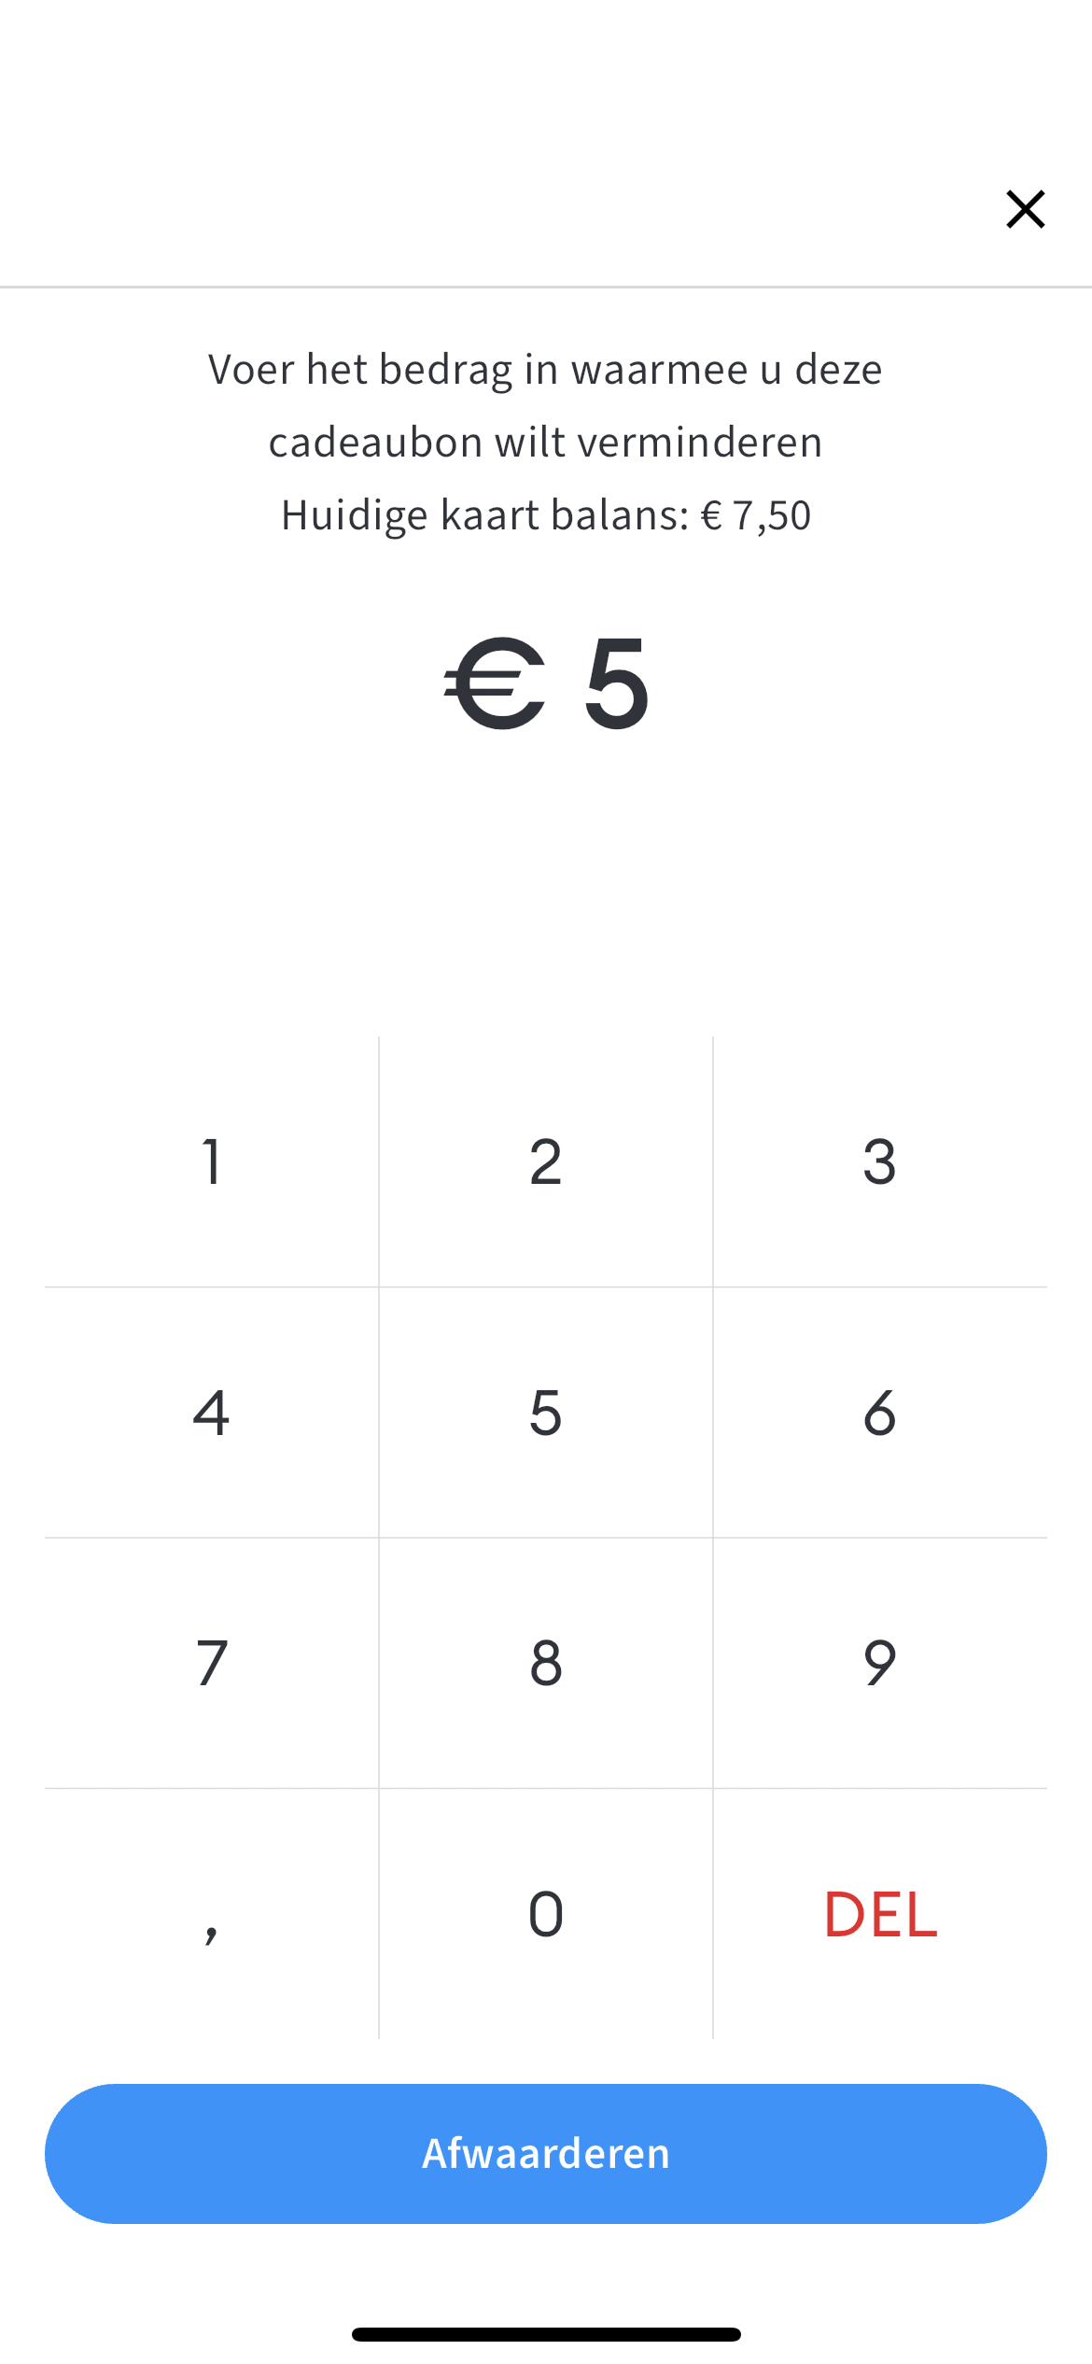
CCV Connect app
Download de CCV Connect app via de Google Play Store of App Store
Log in met je e–mailadres en wachtwoord
Tik op het startscherm en scan de QR-code van de bon
Vul het bedrag in en klik op ‘Afwaarderen’

Slide 7
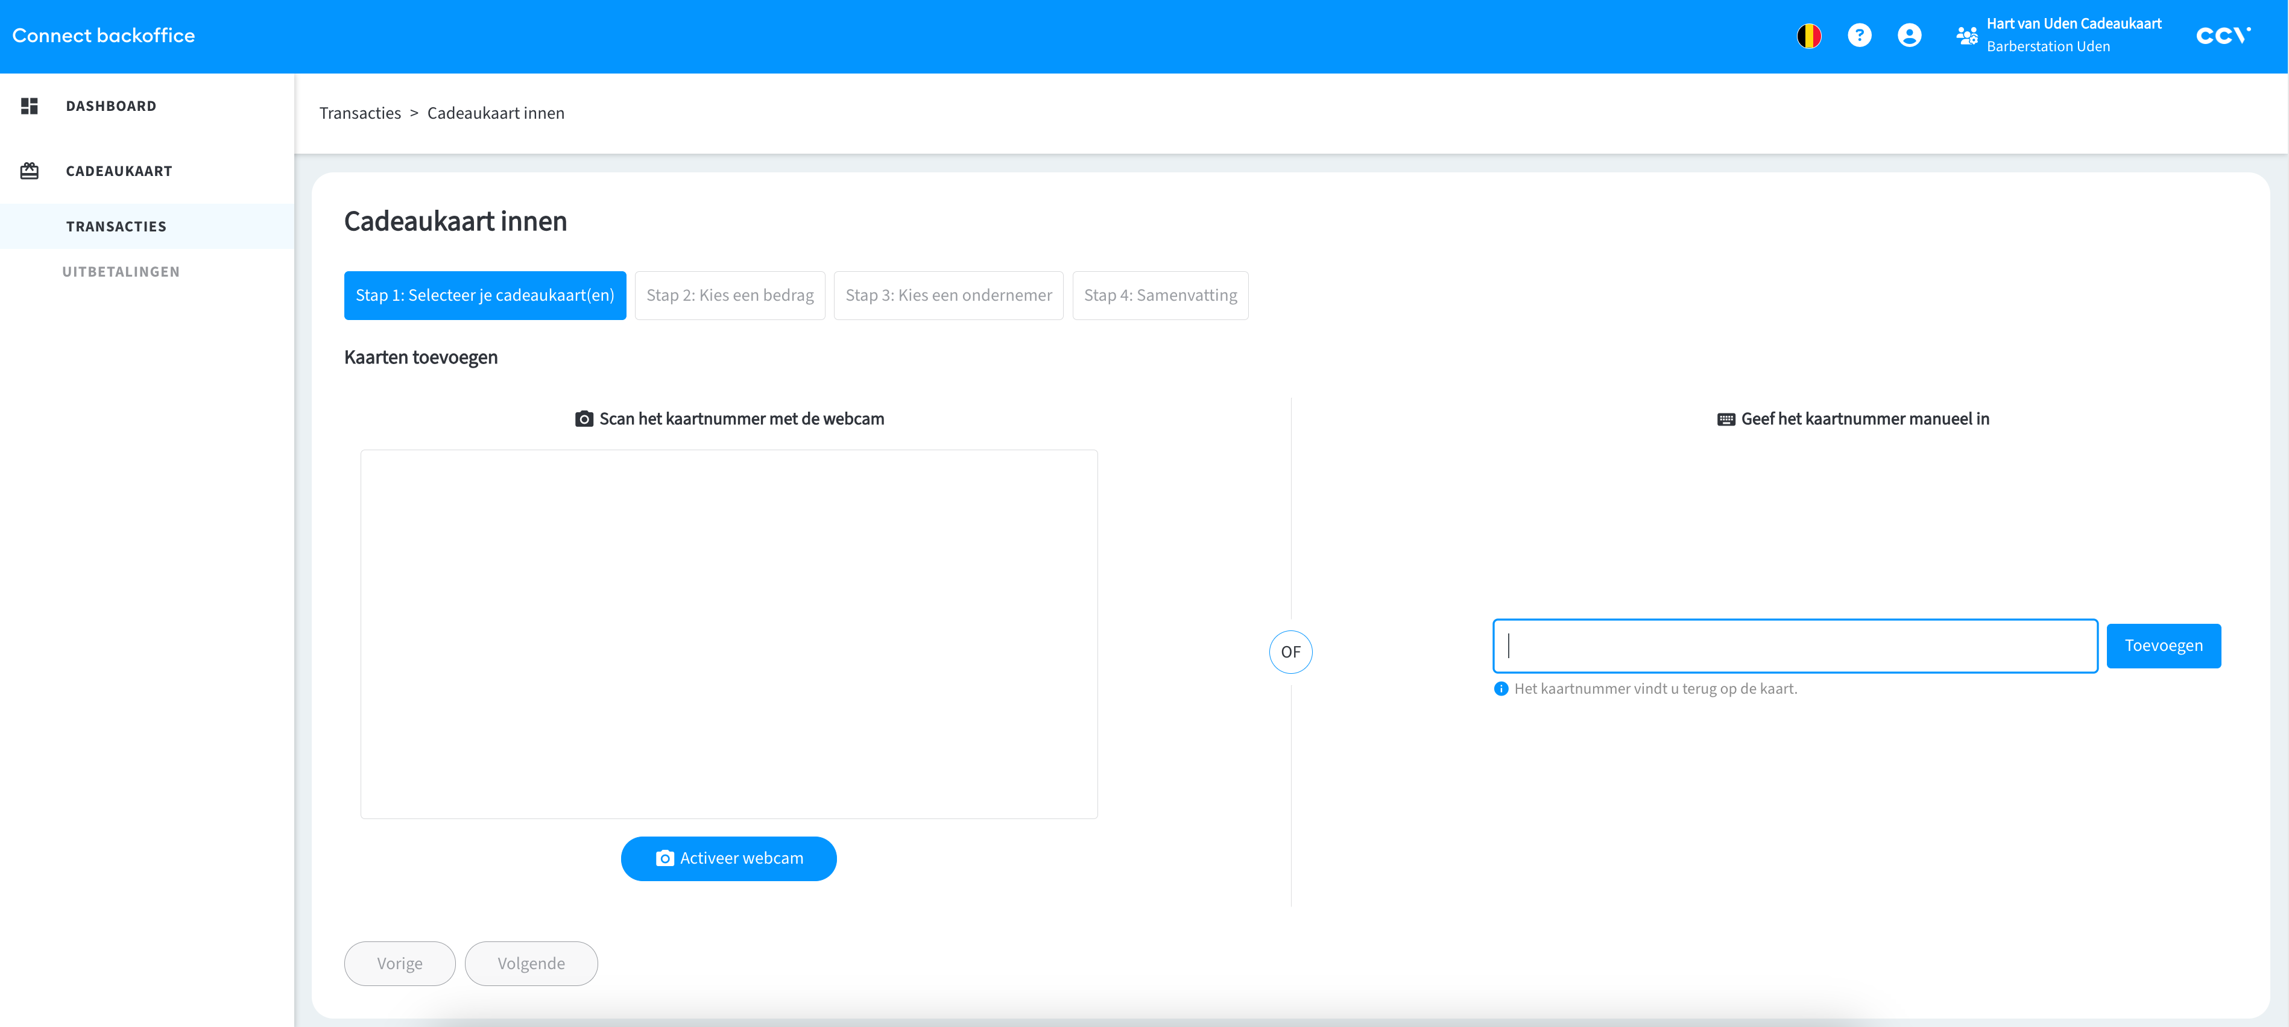
Connect backoffice
Log in met je e-mailadres en wachtwoord in de Connect backoffice
Ga links in het menu naar ‘Transacties’
Klik rechts bovenaan op ‘Innen’
Vul het bedrag in en Scan de QR-code (via webcam of handscanner) of vul het kaartnummer manueel in
klik op ‘Voltooien’

Slide 8
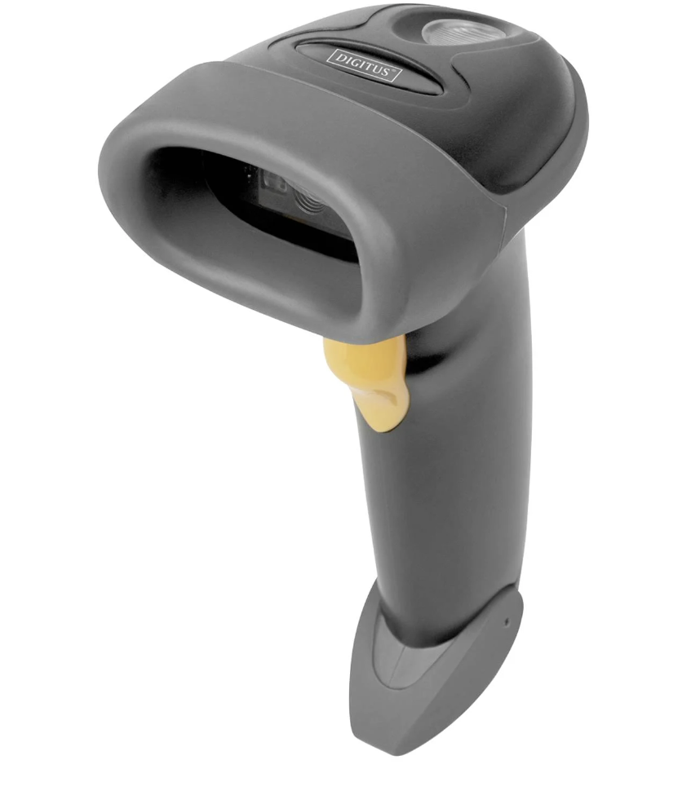
Info handscanner
De cadeaubon kan via de CCV Connect backoffice ook geïnd worden d.m.v. een handscanner
Diverse modellen handscanner mogelijk, zolang het QR-codes kan scannen is het goed

Slide 9
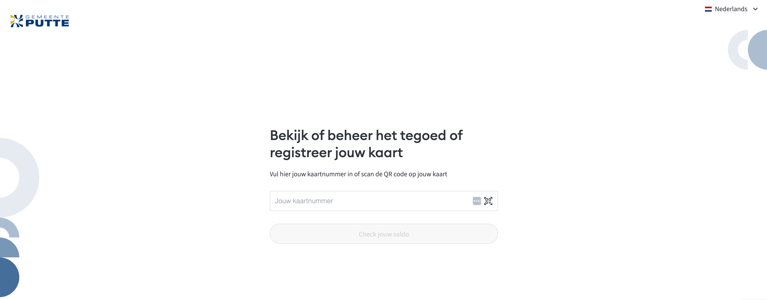
Portaal voor de consument
Het saldo, de vervaldatum en deelnemende handelaars van de cadeaubon zijn door de consument te bekijken door de QR-code te scannen met de camera van zijn smartphone!

Slide 10
Hoe kan je als ondernemer deelnemen?
Registreer online
https://benelux.ccvconnect.eu/monoboarding/?community=gemeente-putte
Jouw aanvraag wordt verwerkt door de gemeente
Eens goedgekeurd dien je jouw account te activeren en een wachtwoord in te stellen
Bevestigingsmail met bijkomende informatie

Slide 11
Vragen?
Notes:
Align to bottom (big) / align to top (smaller)

